Slide 1
Beijing Air Quality Analysis
图文并茂可视化汇报 · Beautified Edition
Data files used: 12
Total records: 412,029
含图表：分布 / 趋势 / 站点对比 / 相关性

Slide 2
Executive Summary
关键洞察
空气质量存在明显时空异质性
PM2.5 与 PM10/CO联动显著
季节性波动清晰，冬季治理更关键
建议采用分区域、分时段治理策略

Slide 3
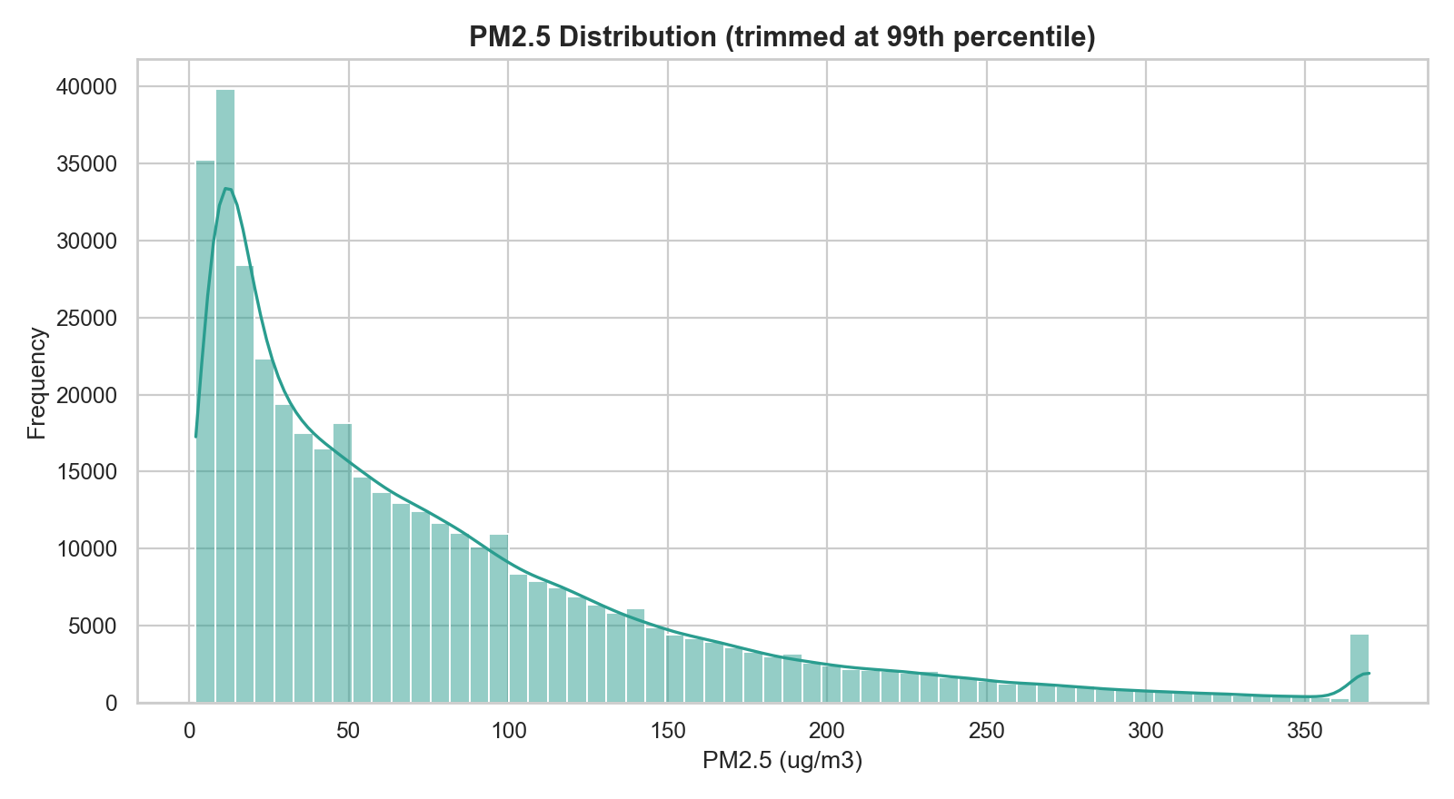
PM2.5 分布特征
右偏分布明显
极端值形成长尾
均值高于中位数

Slide 4
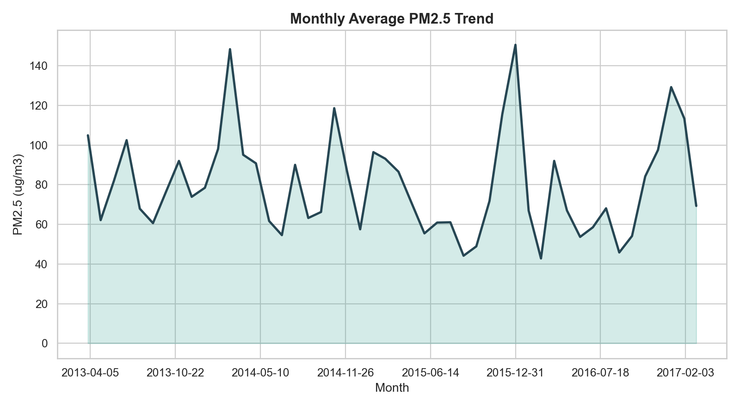
PM2.5 月度趋势
月均值随时间波动
可见阶段性峰值
可支撑季节性治理

Slide 5
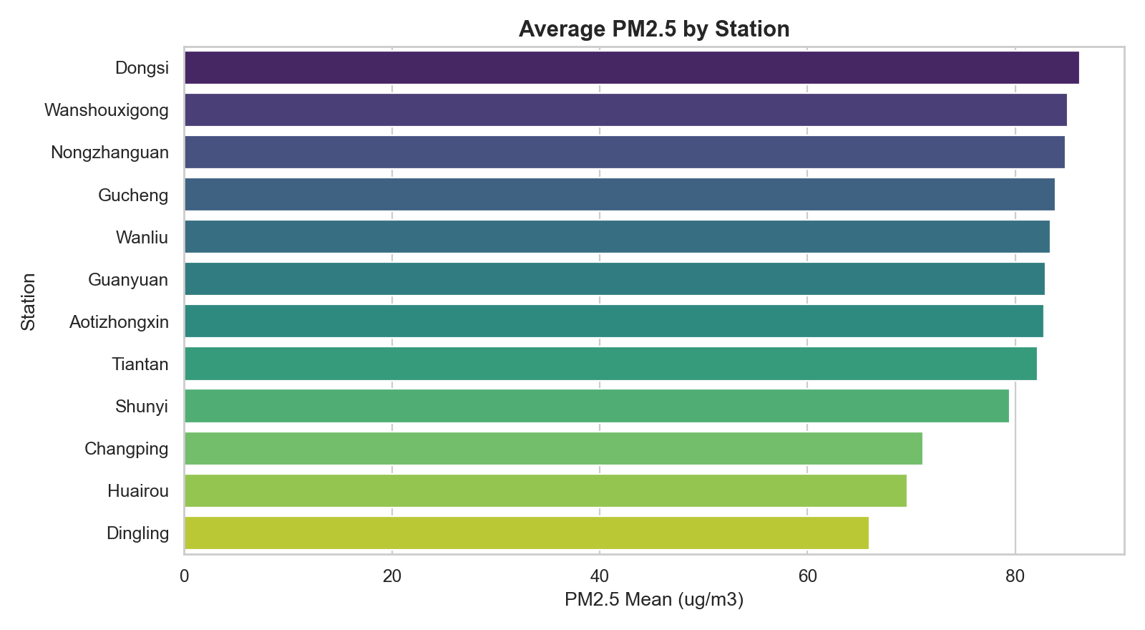
站点均值对比
站点间浓度差异显著
可定位重点治理区域
支持精细化分区管理

Slide 6
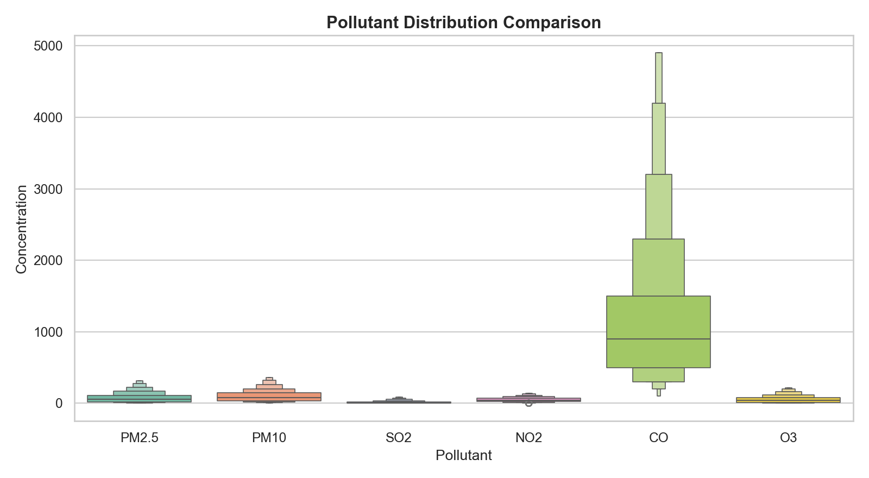
污染物分布比较
不同污染物波动特征不同
离群点较多反映突发事件
高波动指标应重点监测

Slide 7
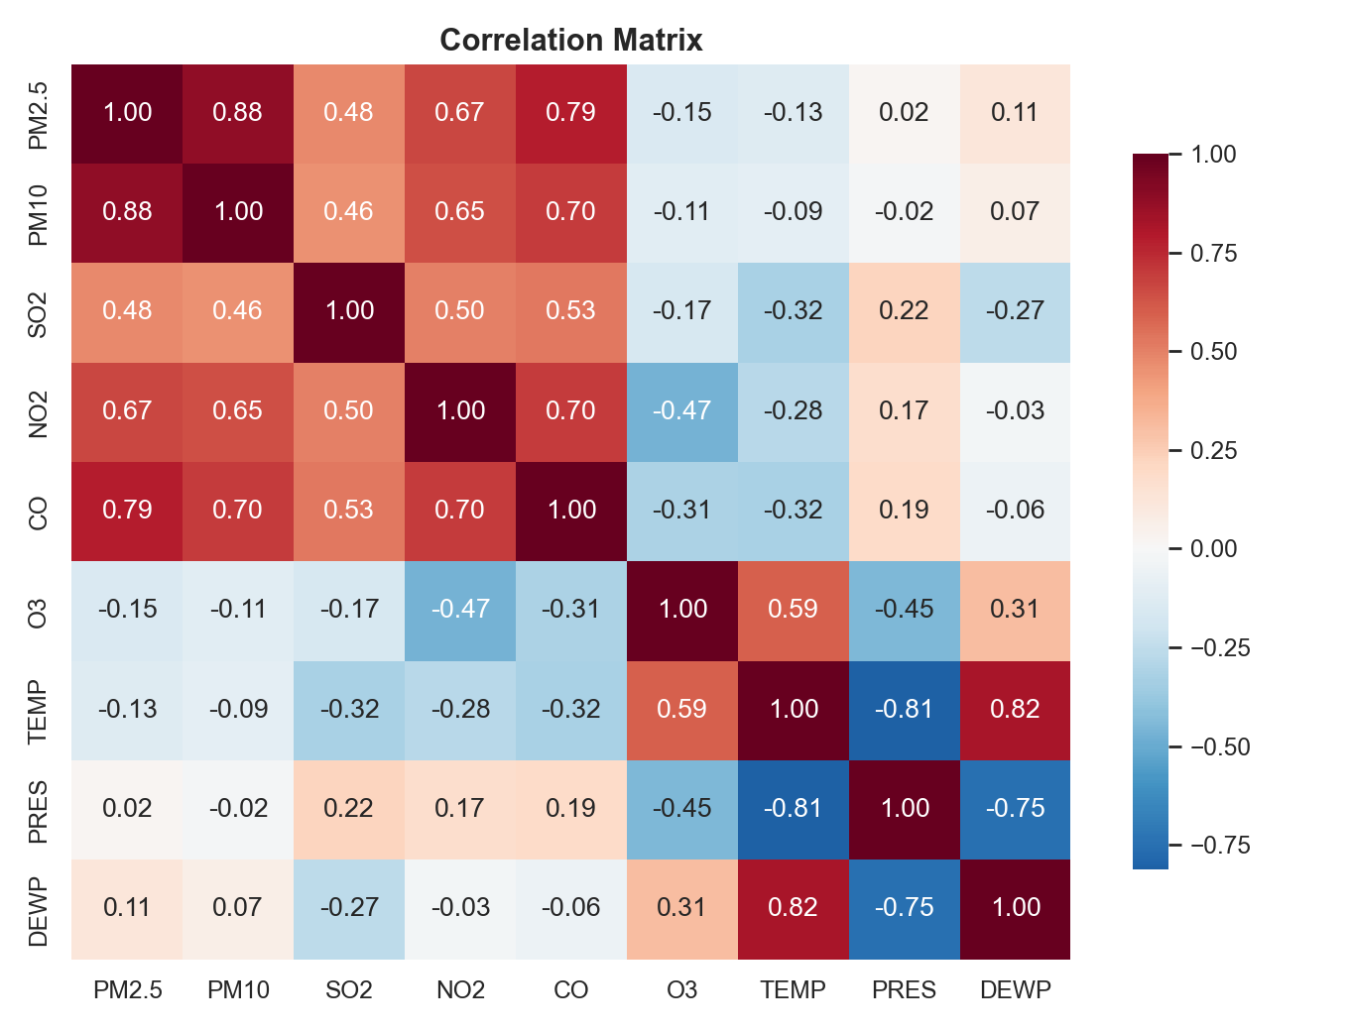
相关性热力图
PM2.5 与 PM10/CO常表现强正相关
气象变量影响相对温和
可用于预测建模特征筛选

Slide 8
Next Step
可继续增强
补全全部站点CSV，生成全量城市视图
加入地图可视化与风向玫瑰图
加企业模板字体/Logo做正式汇报版

